Slide 1
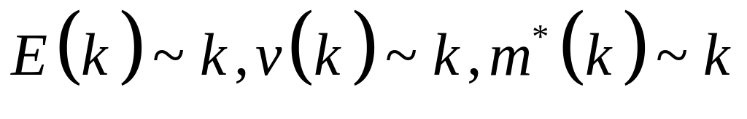
§5-2恒定电场作用下电子的运动
以一维紧束缚近似的s能带函数E^{S}(k)为例，讨论恒定电场下电子的运动。
首先，不考虑电场时的
其次，考虑电场的作用。

Slide 2
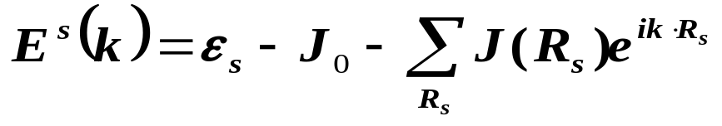
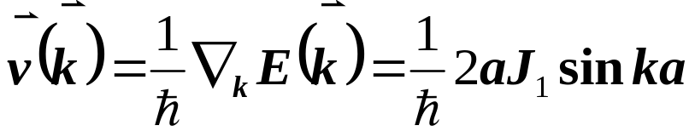
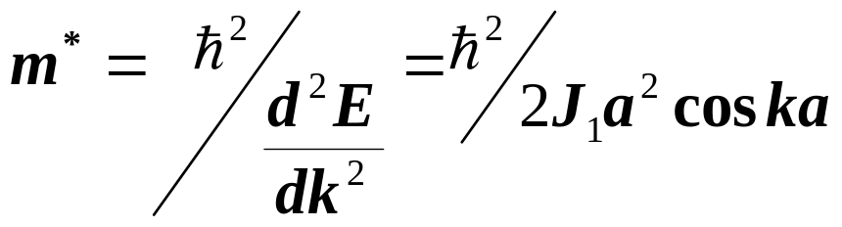
一维紧束缚近似的s能带函数计算
最近邻有两个，R_{s1}=a，R_{s2}=-a，J（R_{s1})=J(R_{s2})=J₁

Slide 3

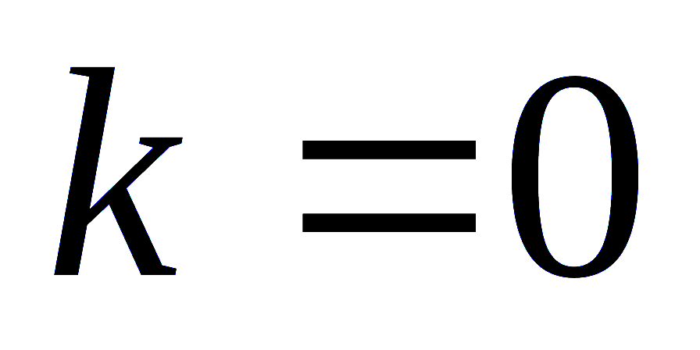
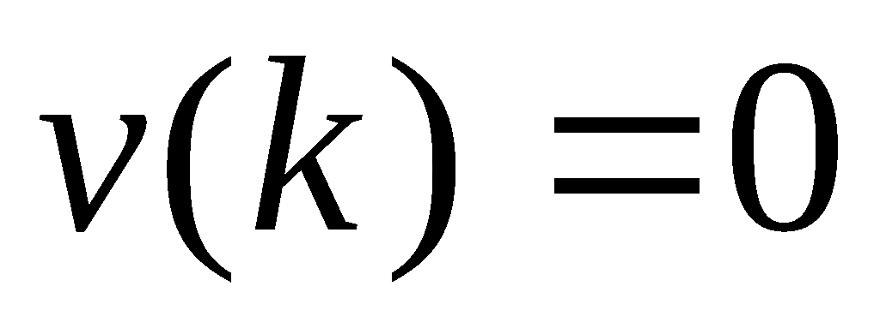
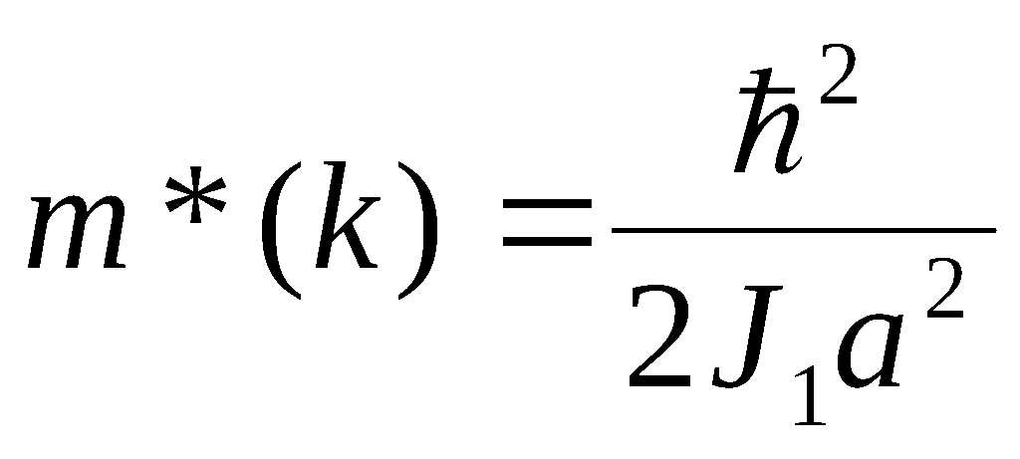
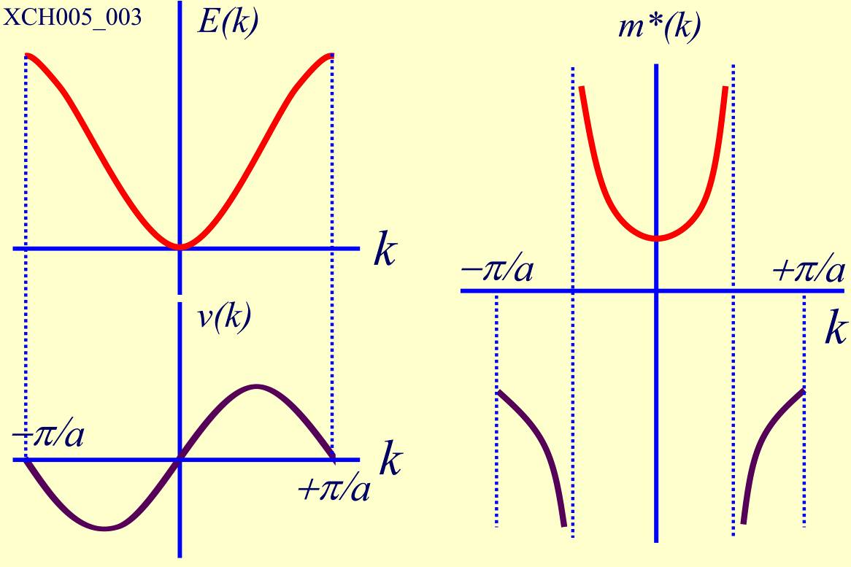
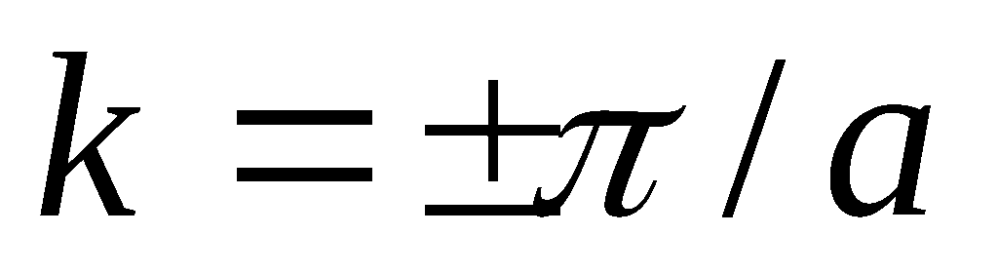
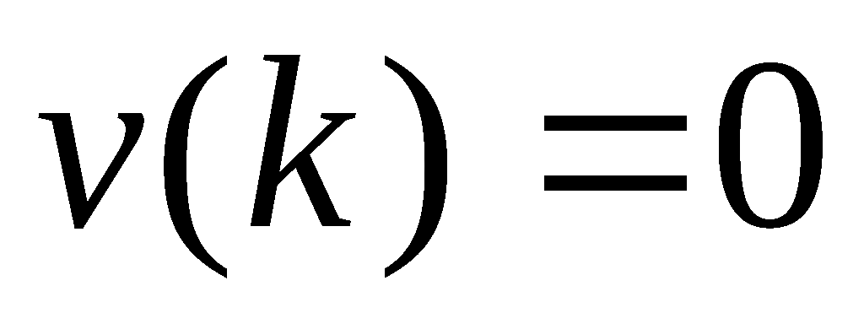
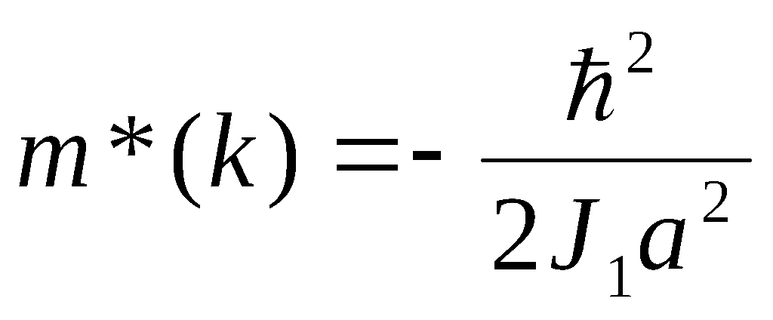
简约布里渊区能带、电子的速度和有效质量
能带底部
能带顶部

Slide 4
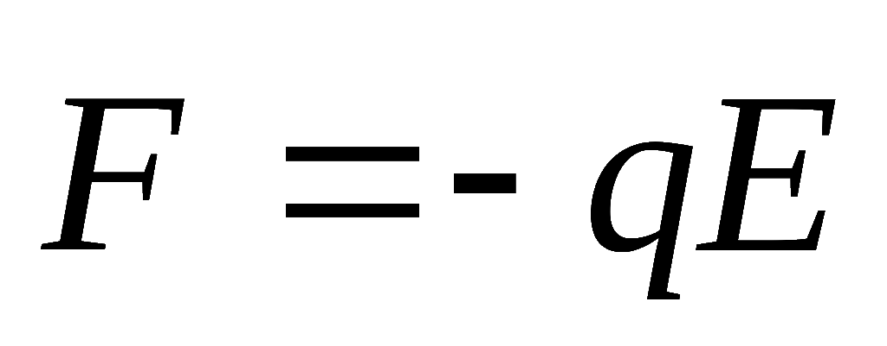
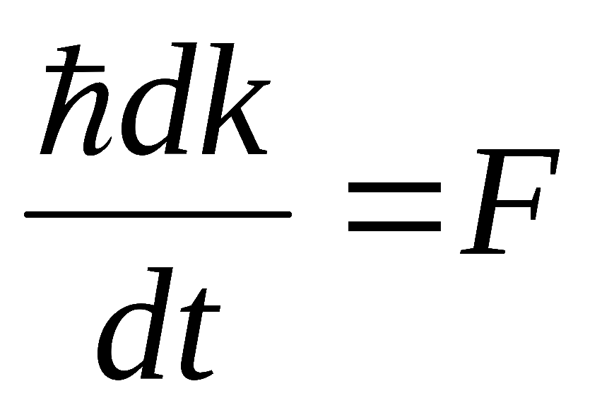
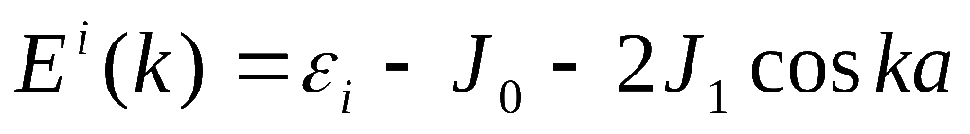
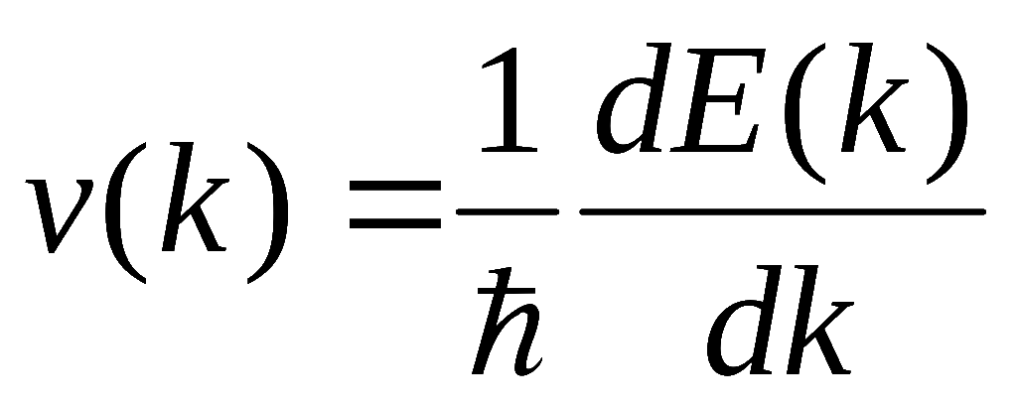
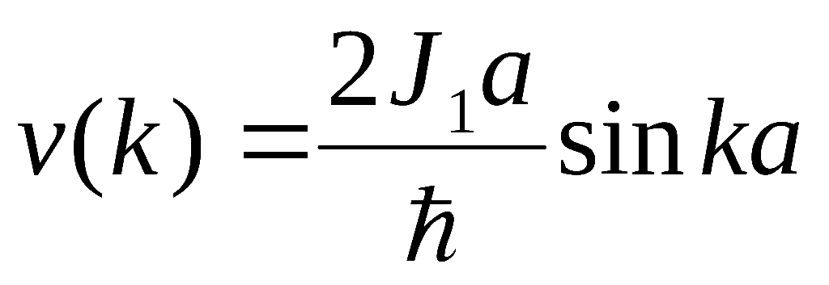

—— 在恒定外加电场作用下电子的运动
运动方向
电场力 —— 沿k轴的正方向（E沿k的负方向）
运动形式
—— 电子在k空间做匀速运动
晶体中的电子呢?
电子的速度

Slide 5

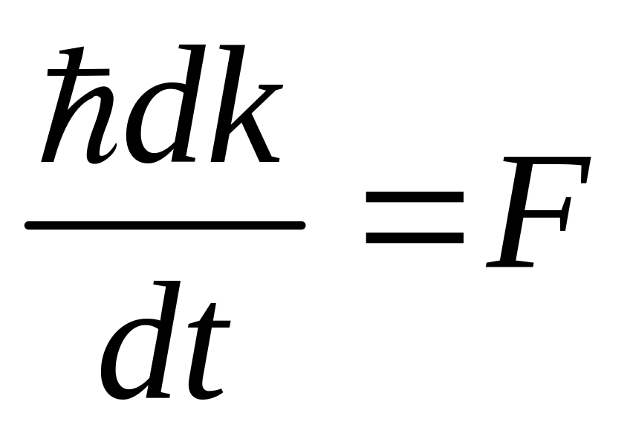
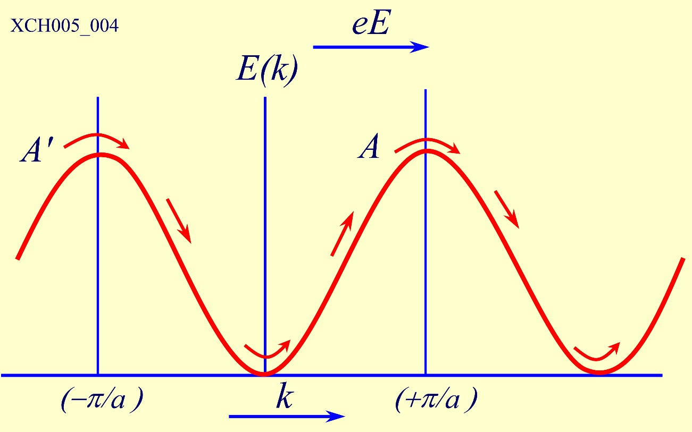
电子的速度
—— 电子的运动永远保持在同一个能带内;
——能量周期性变化
—— k空间布里渊区
—— 电子从 k=π/a
移动出去
—— 同时从 k= -π/a
移动进来
电子在k空间做循环运动

Slide 6
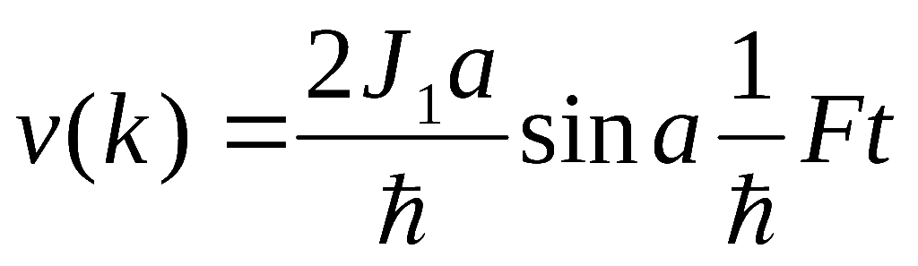

电子速度振荡

Slide 7

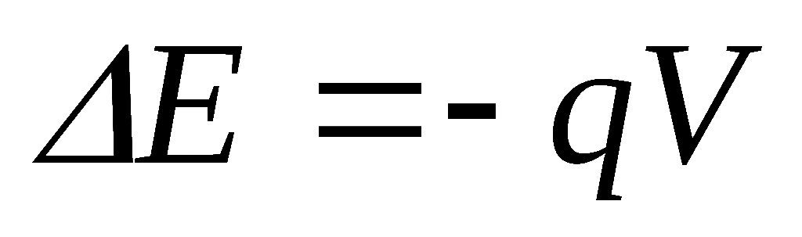
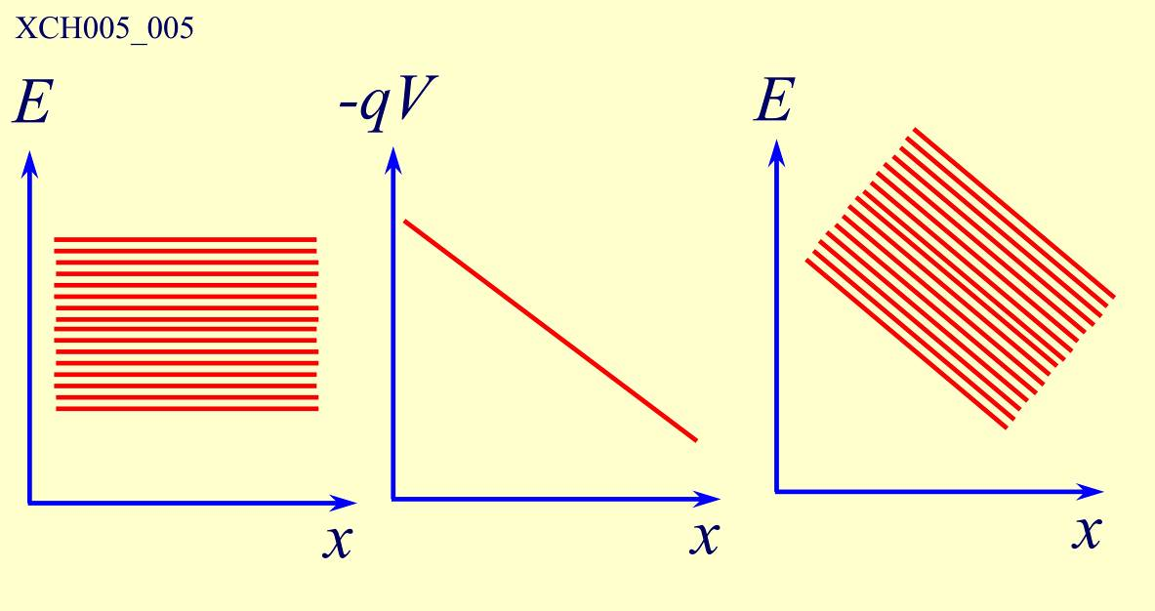
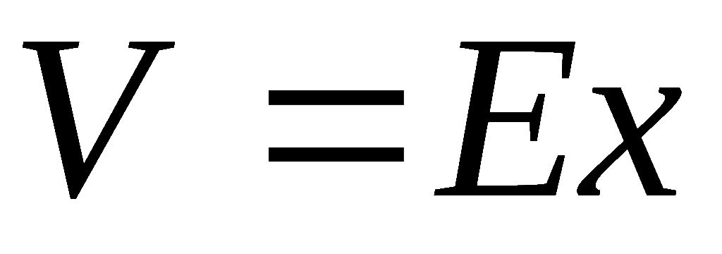
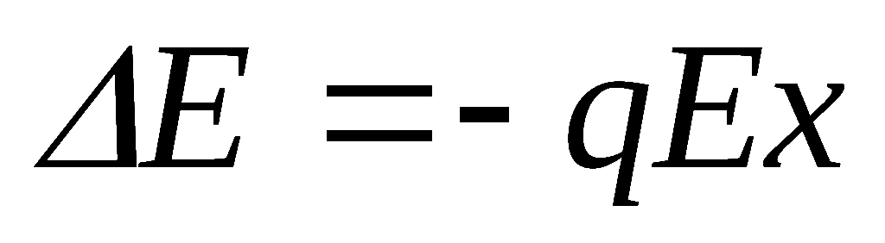
电子运动在实空间中的描述
—— 电子在实空间中运动的振荡
能带的倾斜
有外电场时,附加有静电位能

Slide 8
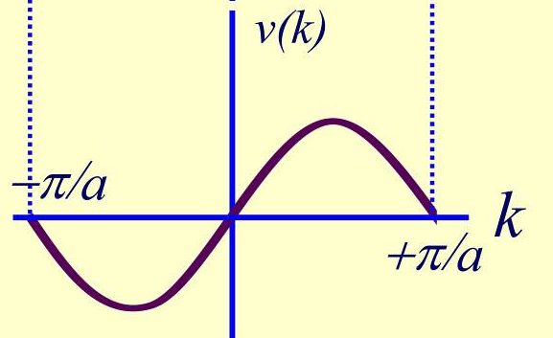
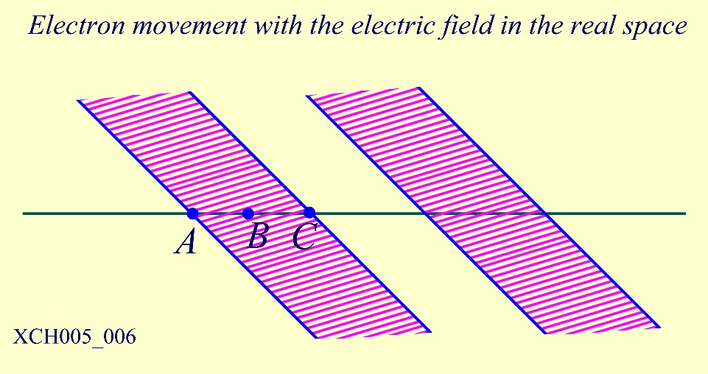
电子运动的振荡
t=0电子由带底A点经过B点到达C点 —— k=0 到 k=π/a 的运动
—— 在C点电子遇到带隙，相对于存在一个位垒，电子将被全部反射回来，电子由C点经过B点回到A点
—— k=-π/a 到 k=0 的运动

Slide 9
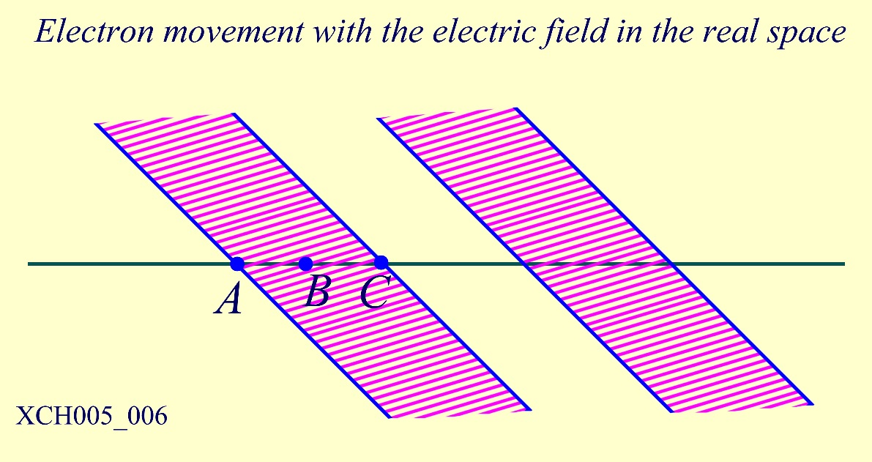
但是：
—— 电子在运动的过程中，由于受到声子、杂质和缺陷的散射（碰撞），相邻两次散射之间的平均时间间隔为电子的平均自由运动时间：τ
—— 如果τ 很小，电子来不及完成振荡运动就被散射破坏了
观察电子运动振荡的条件
—— ωτ >> 1
—— ω 振荡圆频率

Slide 10


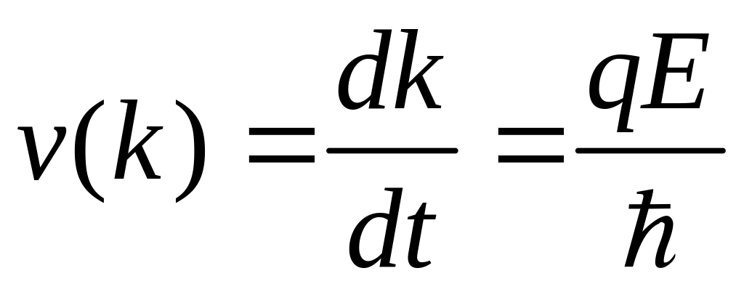

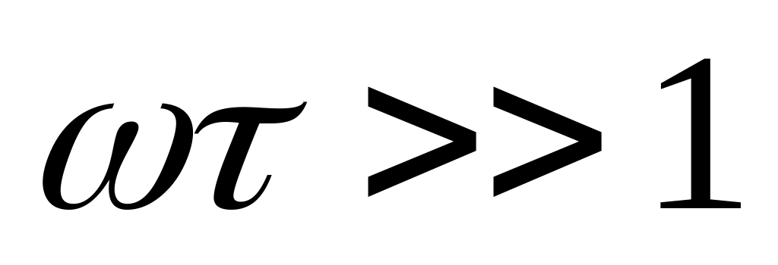
振荡圆频率
如果 a ≈ 0.3 nm, τ ≈ 10⁻¹³ s，则 E > 2×10⁷ V/m
—— 在金属中无法实现，对于绝缘体早已被击穿
—— 很难观察到电子的振荡，在一般电场下，在k空间电
子只是发生了一个小位移，无法实现振荡

Slide 11
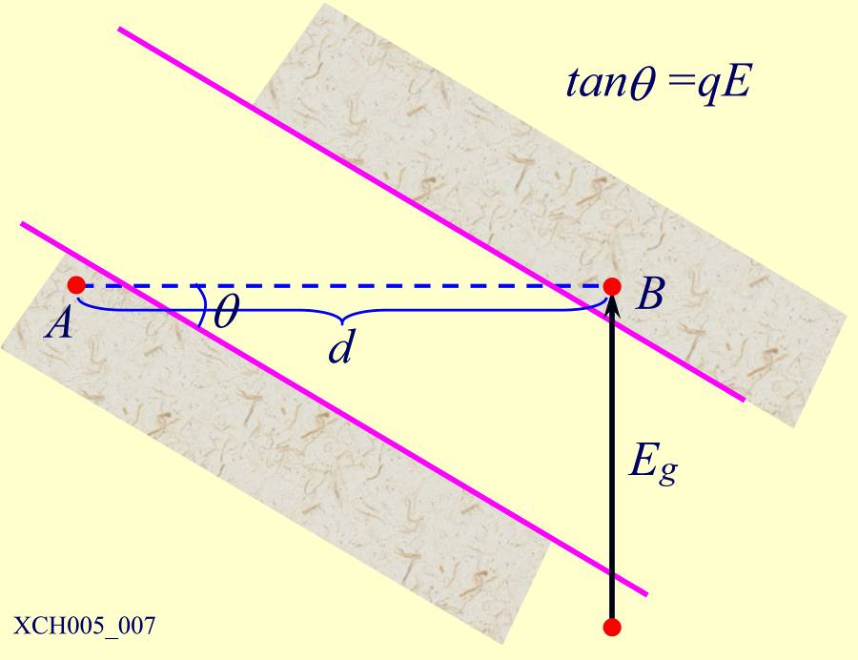

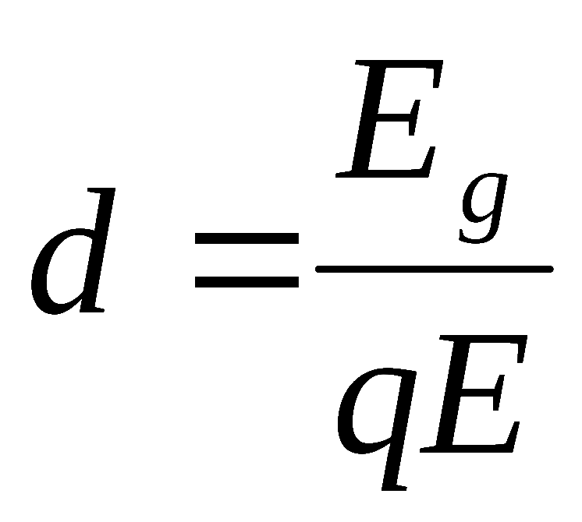
—— 根据量子理论，电子可以发生势垒贯穿效应
穿透位垒的几率
—— 位垒长度
—— 当电场足够强时，若下面的能带被电子填充满，或者接
近填充满，上面能带是空带可以接纳电子，此时电子有
一定的几率从价带穿透带隙进入导带
—— 隧道效应

